Slide 1
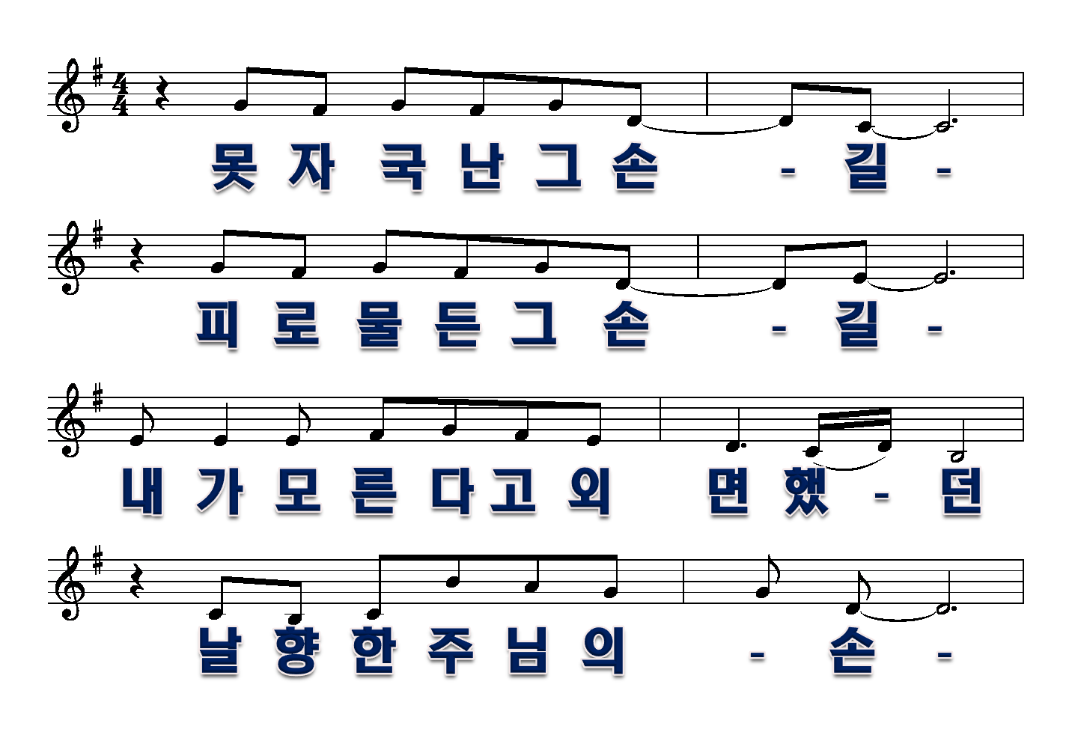
주님의 손
1/3

Slide 2
2/3

Slide 3
3/3

